Slide 1
Исследовательская работа
по теме:
"Как рождается снежинка".
Работу выполнила
Ученица 4а класса
Любимова Алина

Slide 2
Цель моей работы: выяснить, откуда берутся снежинки.
Задачи: •Собрать и изучить информацию о снежинках;
•Узнать как рождаются снежинки и каких форм они бывают;
•Вырастить снежинку в домашних условиях.
Предмет исследования: снежинка
Гипотеза: процесс образования снежинки подчиняется строгим природным законам и зависит от температуры воздуха. Предположительно, вырастить в домашних условиях снежинку нельзя.
Методы исследования:
анализ источников информации;
эксперимент по образованию снежинок;
наблюдение за формой снежинок;
обобщение полученных данных.

Slide 3
Что такое снежинка?
Снежинка — снежный или ледяной кристалл, чаще всего в форме шестилучевых по концам звёздочек или шестиугольных пластинок.
Как образуется снежинка?
Водяные пары в морозном воздухе высоко в небе превращаются в ледяные кристаллики. В воздухе кристаллики сталкиваются друг с другом, соединяются - получается снежинка.

Slide 4
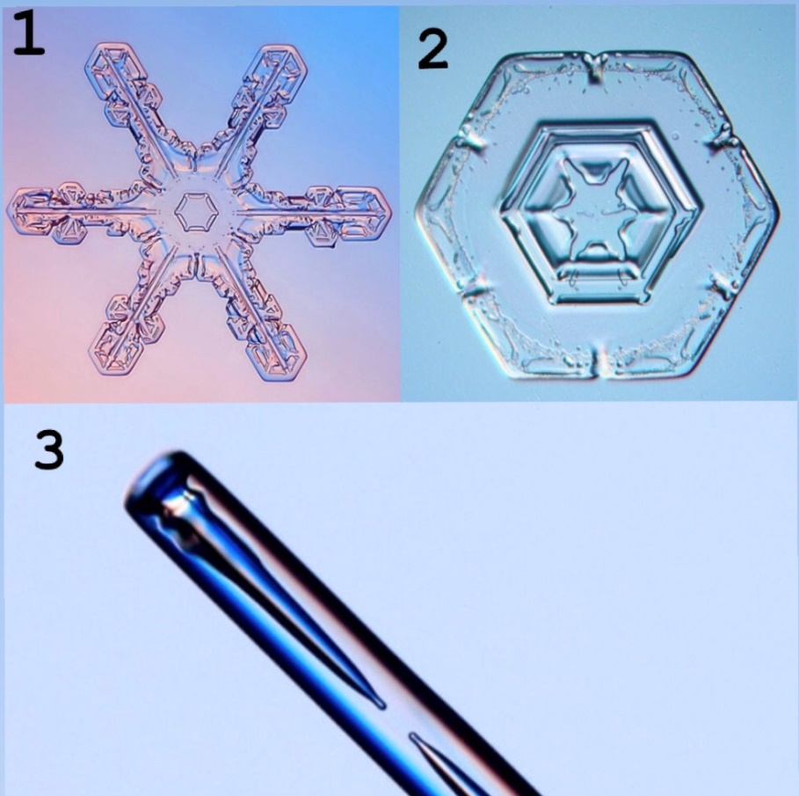
Классификация снежинок
Звёздчатые - как и пластинки, звезды обычно плоские и тонкие, с шестью лучами.
Пластинки - самые простые из снежинок — плоские шестиугольные призмы.
Столбики- полые внутри, могут иметь форму карандаша

Slide 5
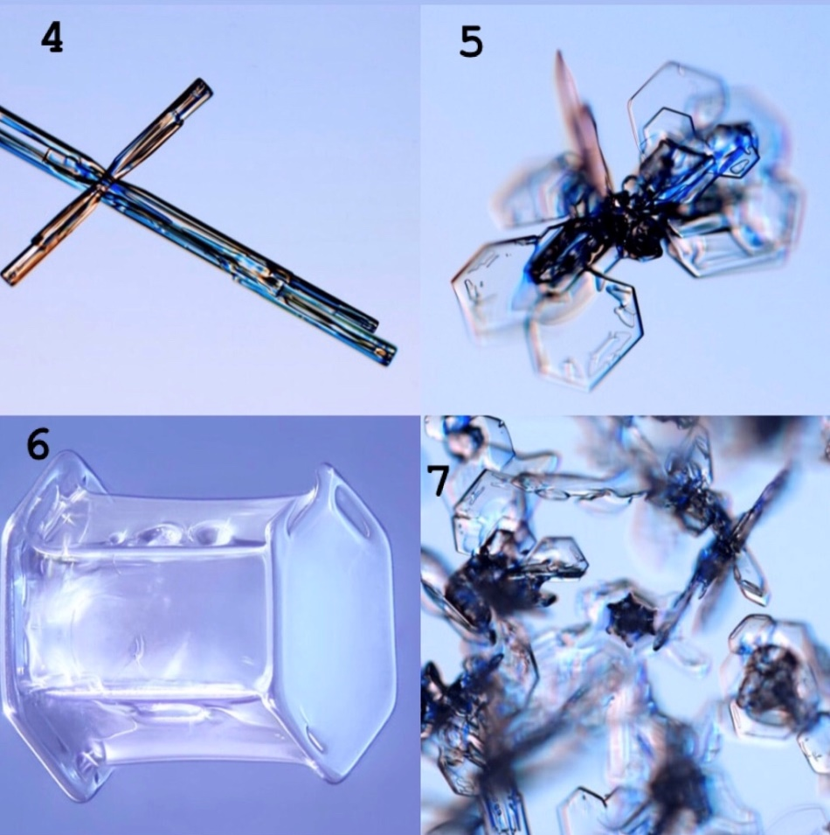
4. Иглы - длинные и тонкие кристаллы, иногда состоят из нескольких веточек.
5. Пространственные дендриты- объемные снежинки, образуются при срастании нескольких кристаллов.
6. Столбики с наконечниками - образуются в случае, если столбики попадают в иные условия, и кристаллы меняют направление роста.
7. Кристаллы неправильной формы -самый распространенный тип. Образуется при повреждении снежинки.

Slide 6
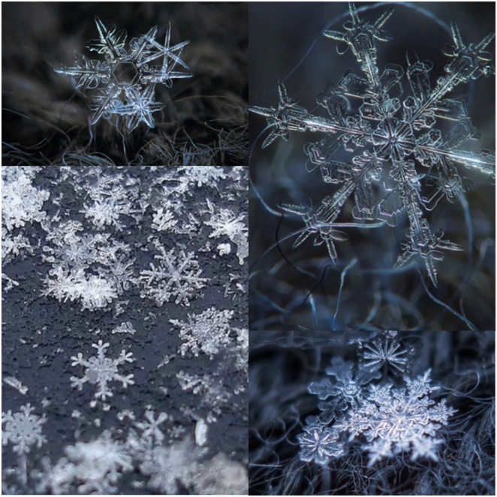
Эксперимент №1
«Снежинки шестиконечные»
Когда снежинки стали опускаться на землю, я ждала, пока они упадут на шарф. Цифровым фотоаппаратом я сфотографировала несколько снежинок. Вывела изображение на компьютер.
Вывод: у снежинок 6 лучиков

Slide 7
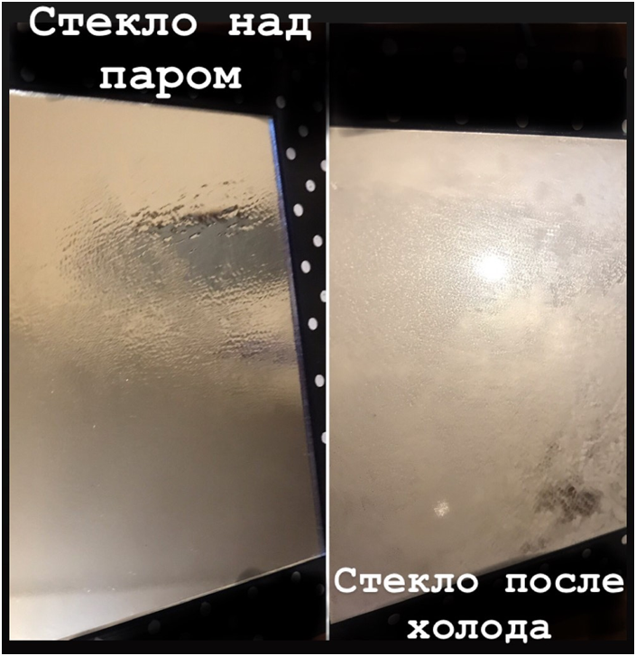
Эксперимент № 2 «Выращивание снежинки в домашних условиях»
Я подержала кусочек стекла над паром и положила в морозильную камеру. На следующий день обнаружила, что стеклышко покрылось равномерно тонким инеем. Но он не похож на снежинки.
Вывод: снежинку в домашних условиях вырастить невозможно.

Slide 8
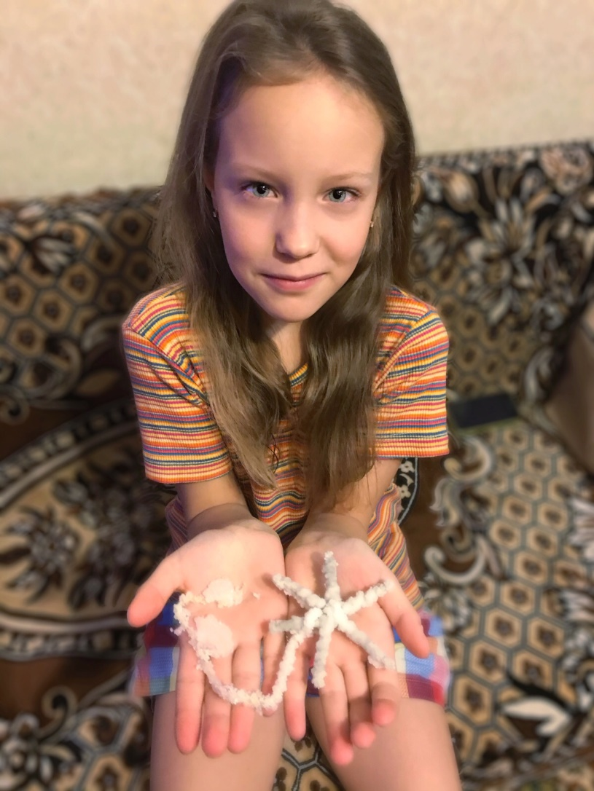
Эксперимент №3 « Выращивание кристаллической снежинки»
Из проволоки и нитки делаем каркас снежинки. И подвешиваем нашу снежинку в перенасыщенном солевом растворе.
Через сутки моя снежинка, как снегом, обросла толстым слоем кристаллов соли. Вынимаю её из раствора и ложу сушить.

Slide 9
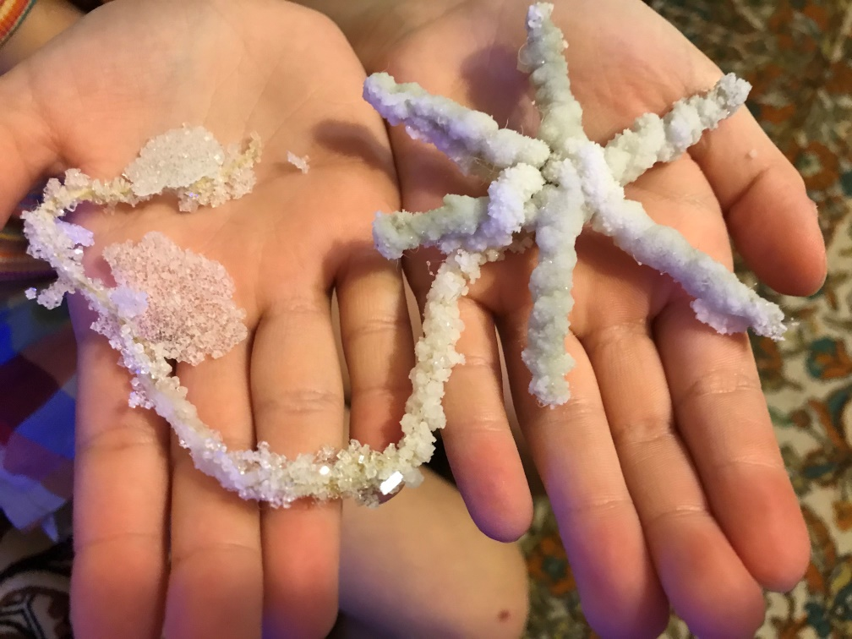
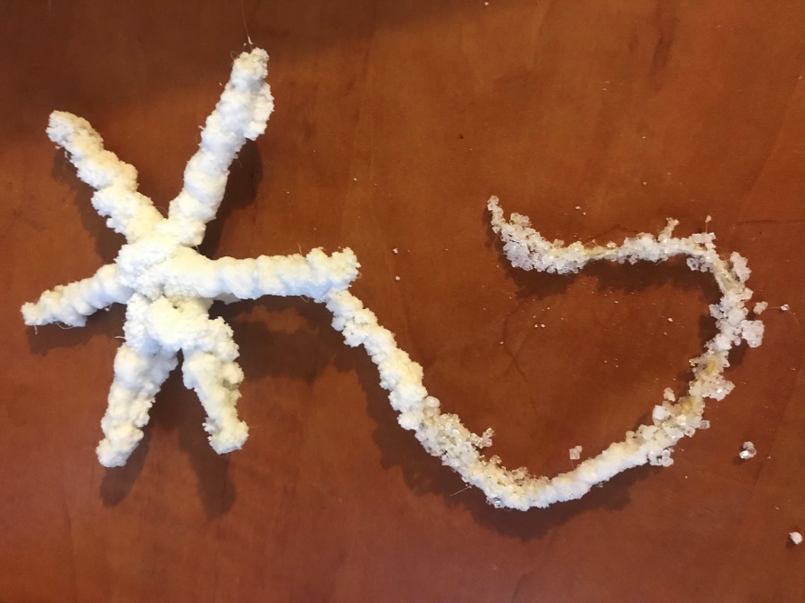
Вывод: в домашних условиях можно вырастить красивую снежинку, но, к сожалению, только из соли.

Slide 10
Заключение
Я узнала много нового и интересного о том, как устроены снежинки.
Проводимые мной исследования показали, что получить снежную красавицу можно только в специальных лабораториях, при определённом давлении, влажности и температуре.

Slide 11
СПАСИБО ЗА ВНИМАНИЕ!

